Slide 1

Agenda telefónica
By: Maria Arely Gabriel Romero

Slide 2

Menú principal
1.- Registrar contacto
2.- Ver los contactos
3.- Buscar un contacto
4.- Modificar un contacto
5.- Eliminar un contacto

Slide 3
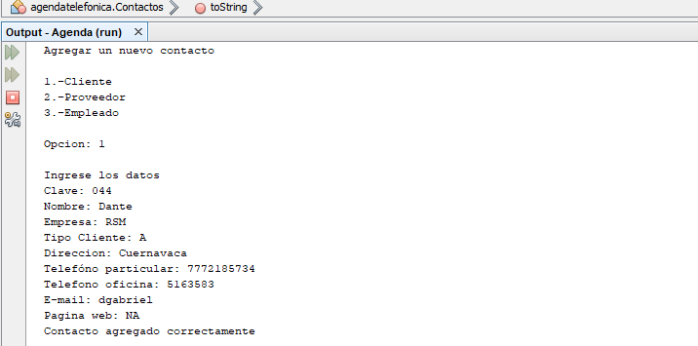
REGISTRO

Slide 4
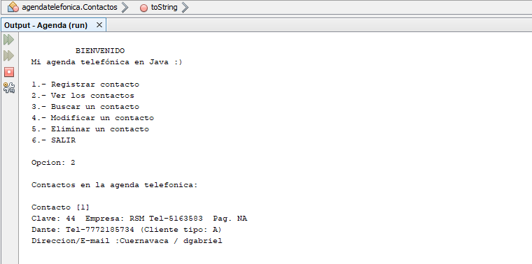
MOSTRAR

Slide 5
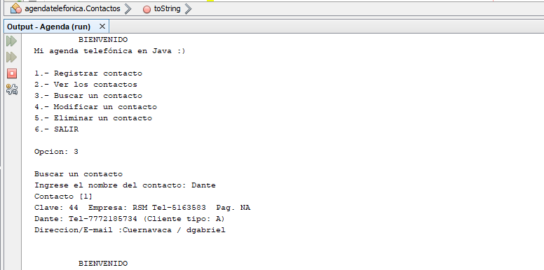
BUSCAR

Slide 6
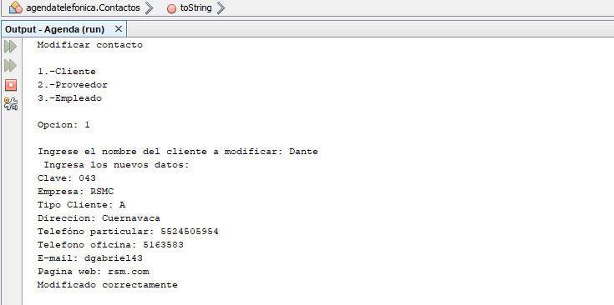
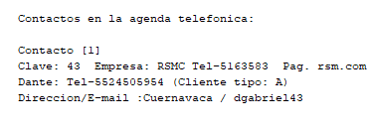
MODIFICAR Y MOSTRAR

Slide 7
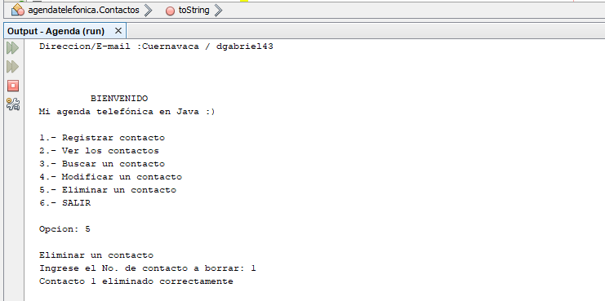
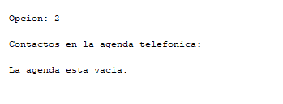
ELIMINAR Y MOSTRAR

